Slide 1
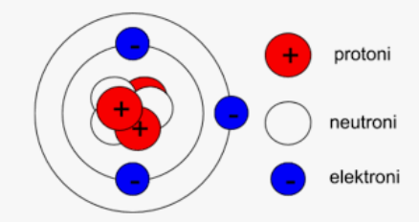
Sähköinen vuorovaikutus
Atomi koostuu protoneista, neutroneista ja elektroneista.
Neutronilla ei ole sähkövarausta
Protonilla on positiivinen sähkövaraus (+)
Elektronilla on negatiivinen sähkövaraus (-)
Aine on normaalisti neutraali.
Se voi saada sähkövarauksen, jos
sitä hangataan esim. kankaalla.
(elektroneja siirtyy kappaleesta
toiseen)

Slide 2
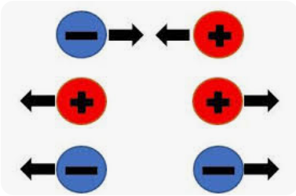
Sähkövaraus on aineen perusominaisuus, joka ilmenee voimina.
Vetovoima
Hylkimisvoima
Hylkimisvoima

Slide 3
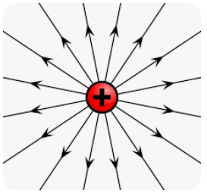
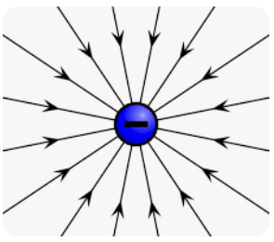
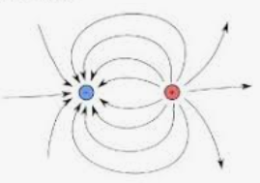
Sähkövaraus synnyttää ympärilleen sähkökentän, joka välittää voiman varausten välillä.

Slide 4
Sähkövirta on sähkövarausten liikettä.
Johteet ovat aineita, joissa varaukset (elektronit) pääsevät liikkumaan.
Eristeet ovat aineita, joissa varaukset eivät pääse liikkumaan.

Slide 5
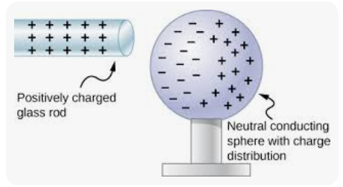
Sähkökenttä aiheuttaa varausjakauman neutraalissa kappaleessa.

